Slide 1
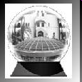
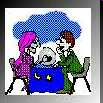
Fizyka i Informatyka:
Nowy, Wspaniały Świat
Włodzisław Duch
Katedra Informatyki Stosowanej UMK
Google: Duch
Przewidywanie jest zawsze trudne,
zwłaszcza przewidywanie przyszłości.

Slide 2

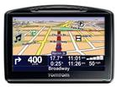

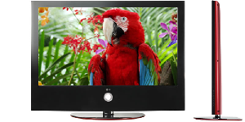
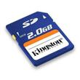
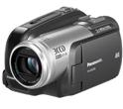

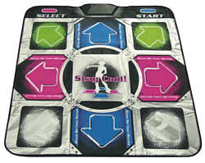
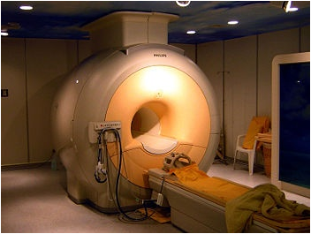
Co mają wspólnego
Dwie rzeczy:
1. Kiedy się urodziliście nie było ich w powszechnym użytku.
2. Powstały dzięki fizyce i informatyce.

Slide 3
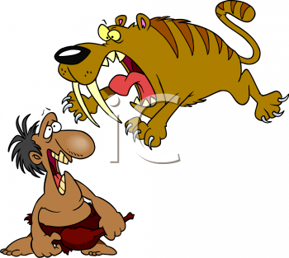
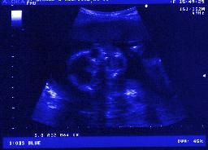
Cywilizacja = fizyka + informacja
Większość przedmiotów powszechnego użytku mamy dzięki fizyce:
Energia to domena fizyki: od poszukiwania złóż ropy (geofizyka), przez generacje (elektrownie wszelkiego rodzaju, nowe źródła), gromadzenie (baterie, akumulatory), przesyłanie, do wykorzystania w urządzeniach mechanicznych i elektrycznych.
Transport: samochody, pociągi, samoloty …
Komunikacja: fale radiowe, światłowody, satelity …
Edukacja i praca: komputery, telefony komórkowe, WWW …
Rozrywka: elektronika, telewizja, wirtualne instrumenty ...
Medycyna: prześwietlenia, tomografia, EKG, EEG, USG …
Wszystko to istnieje dzięki fizyce i informatyce.
Fizyka pozwala zrozumieć, opisać, zbudować.
Informatyka pozwala organizować, wyszukać, obliczyć, przetwarzać, sterować, tworzyć wirtualną rzeczywistość.

Slide 4
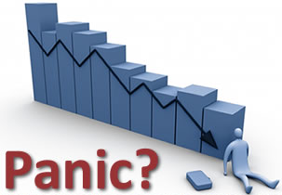
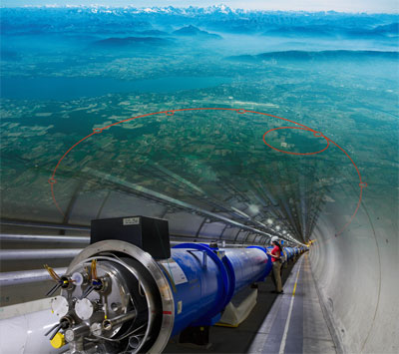
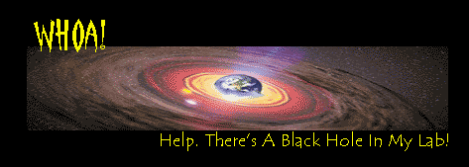
Fizyka dobra na wszystko
Gazeta Wyborcza 30.09.2008:
Fizycy są winni kryzysowi finansowemu
na świecie bo: … jakie derywaty i po ile kupić,
żeby się zabezpieczyć przed nieprzewidzianymi
wydarzeniami, wyliczały algorytmy, które konstruowali fizycy.
„Broń masowej zagłady" zgotowali rynkom finansowym fizycy.
A wszyscy myślą, że to życie na (pusty) kredyt i chciwość bankierów.
LHC: 12 mld zł, największa i najbardziej skomplikowana maszyna na świecie:
rejestracja 600 mln zderzeń/sek, rocznie miliony gigabajtów danych do przetworzenia!
Peter Higgs zrobił karierę chociaż jego praca z 1964 roku została początkowo odrzucona!

Slide 5
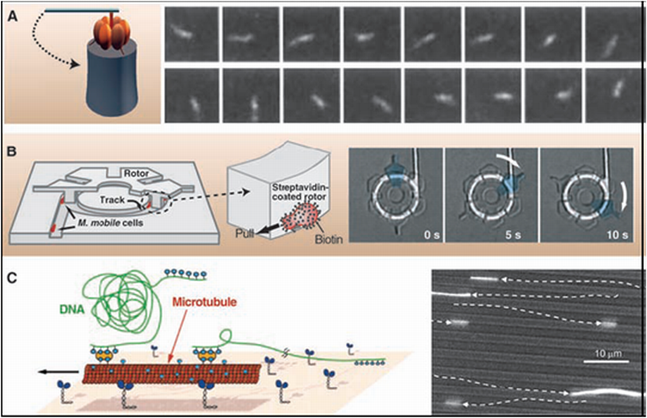
Biochipy i nanomechanika

Slide 6
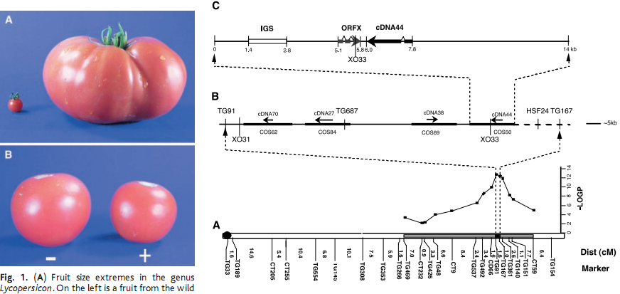
Geny wzrostu
Mutacje genu ORFX kontrolują rozmiary pomidorów, odkryto go w obszarze fw 2.2, jego związek z rakotwórczym genem c-H-ras p21 pokazał J. Meller (Science 289, 5476, 85).
Notes:
Questions: Is the distal site involved in dimerization? What are the interaction partners?
SPPIDER method was featured on the cover of Proteins, and is being successfully used to generate predictions that facilitate experimental efforts to map protein interactions.

Slide 7
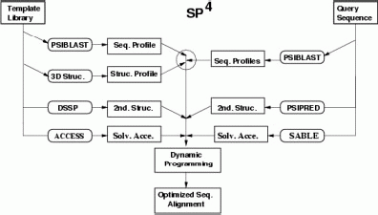
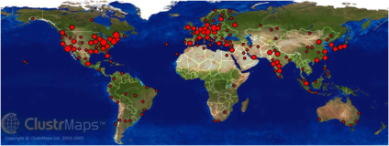
SABLE i inne serwery
Biologia systemu sygnalizacji międzykomórkowej:
wszystko wynika z oddziaływań między białkami!
 | MCC | Q2
Adamczak et al., Proteins 2004 | 0.52-0.54 | 76.5-77.3%
Chen & Zhou, Proteins 2005 | 0.54 | 77.2%
Garg et al., Proteins 2005 | 0.56 | 78.3%
Liu et al. Proteins 2007 | 0.53-0.55 | 74.3-77.9%
47 CASP6 proteins; Garg, Kaur and Raghava, Proteins 61 (2005)
16 FR/NF CASP6 proteins; Chen and Zhou,
Nucl. Acids Res. 33 (2005)
Notes:
Our Sable method has been independently validated and established as a state-of-the-art RSA predictor (which is also being used as a part of many structure prediction pipelines, such as SP4 – one of the best performing CASP methods). In addition, it exhibits biases that can be explored for the prediction of interaction sites.

Slide 8
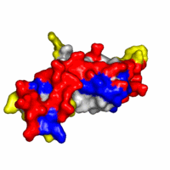
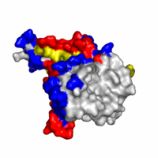
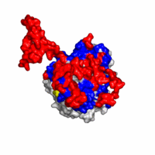
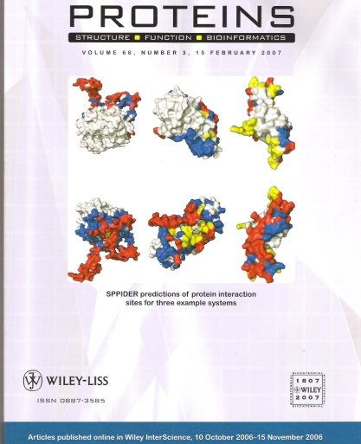
Przewidywania serwera SPPIDER obszarów oddziaływań białek
VHL
Catalase
CDK6
Czerwone: znane, dobrze przewidziane.
Niebieskie: znane, ale nie przewidziane;
Żółte: przewidziane, ale eksperymentalnie
jeszcze nie potwierdzone.
Notes:
Questions: Is the distal site involved in dimerization? What are the interaction partners?
SPPIDER method was featured on the cover of Proteins, and is being successfully used to generate predictions that facilitate experimental efforts to map protein interactions.

Slide 9
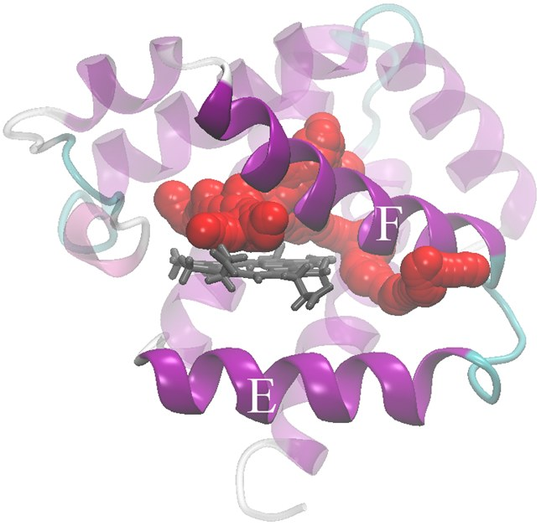
Neuroglobina
Białko znajdujące się w neuronach, prawdopodobnie zabezpiecza mózg przed mikroudarami, w razie braku tlenu podsyła cząsteczkę ze środka
i neuron „przeżywa”.
Szczegóły tego procesu metodami dynamiki molekularnej bada
Zespół Teoretycznej Biofizyki Molekularnej
prof. Nowaka.
Notes:
Białko – ludzka neuroglobina, obecna w neuronach, prawdopodobnie zabezpiecza mozg przed mikroudarami, w razie braku tlenu podsyla 1 czaseczke ze srodka i neuron „przezywa”.

Slide 10
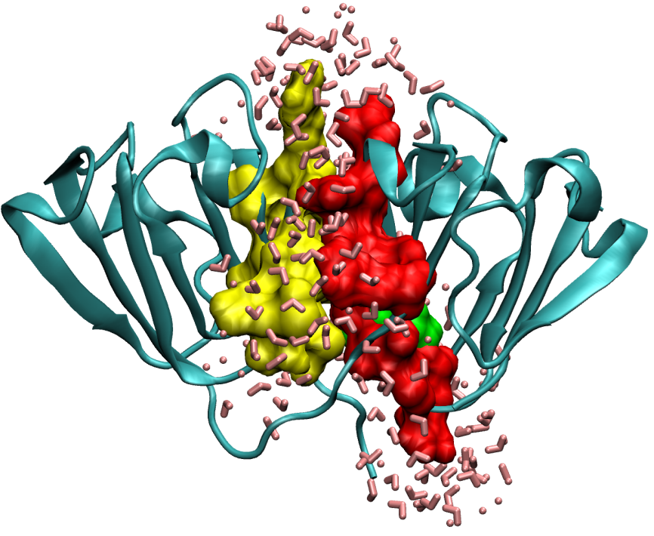
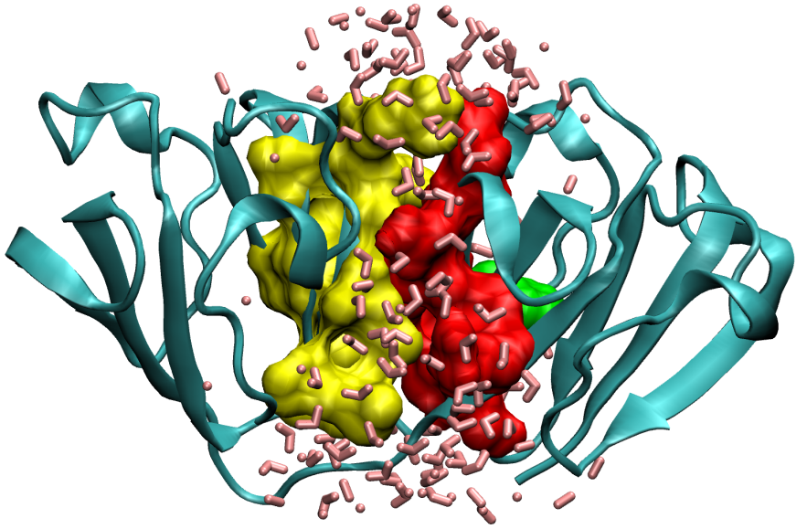
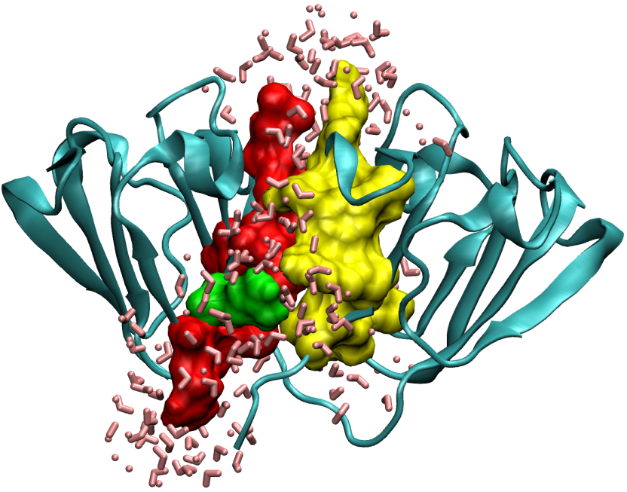
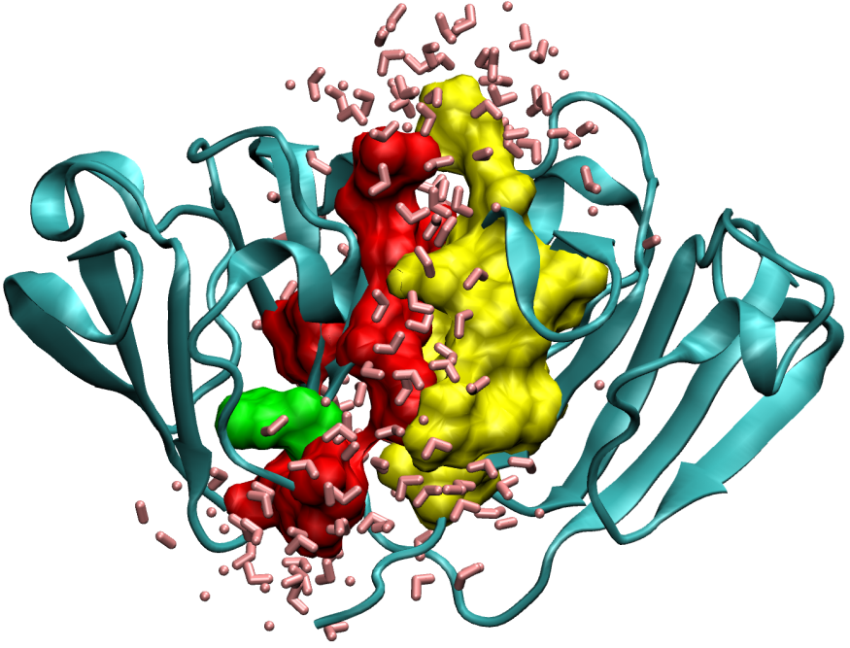
Results: (hereditary) mutation R58H
(b)
(a)
(c)
(d)

Slide 11
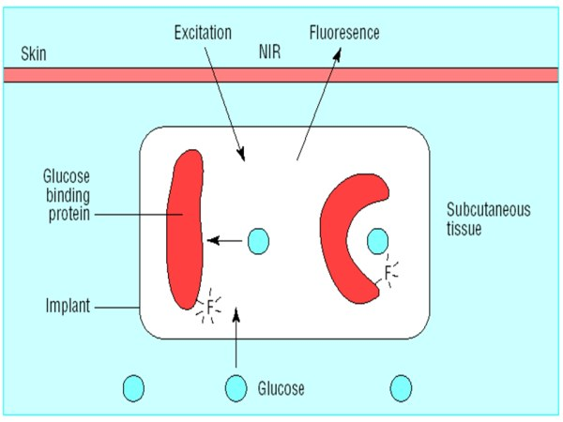
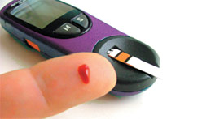
200 mln ludzi cierpi na cukrzycę; odpowiednie białko + fluorescencja + analiza sygnałów pozwoli zbadać poziom cukru bez upuszczania krwi.

Slide 12
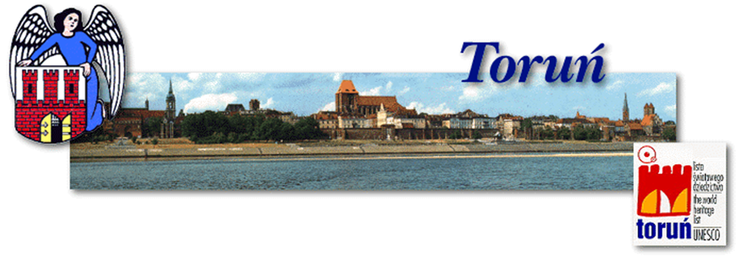
BIT
BioInformatyka w Toruniu
(już od 2000 roku)

Slide 13
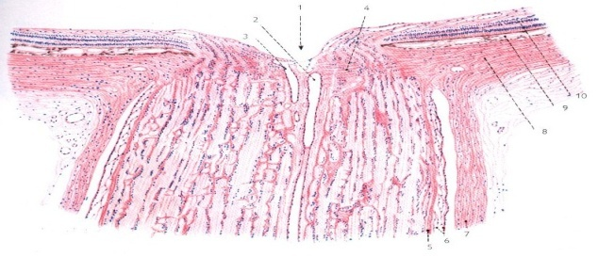
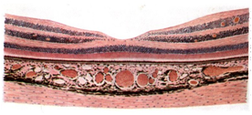
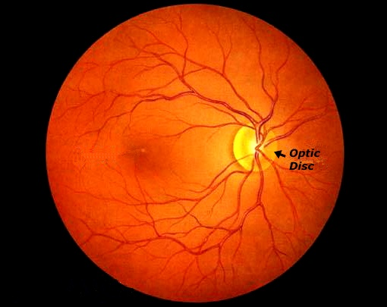
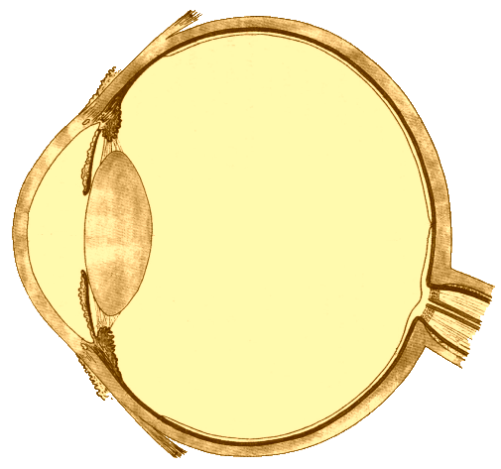
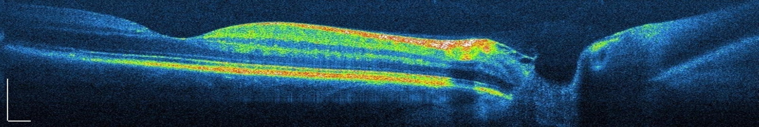
Tomografia daje obrazy jak z atlasu
Atlas anatomiczny
Plamka żółta
Tarcza nerwu wzrokowego
Klasyczne badanie kliniczne
Tomogram OCT
0.3 mm
0.2 mm

Slide 14
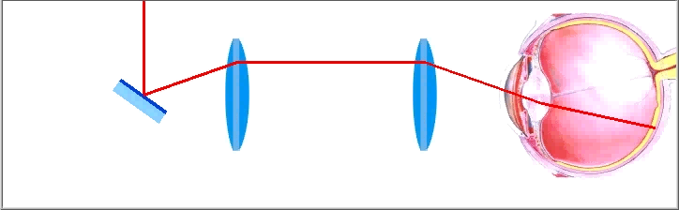
Tomogram składa się z linii
Źródło światła

Slide 15
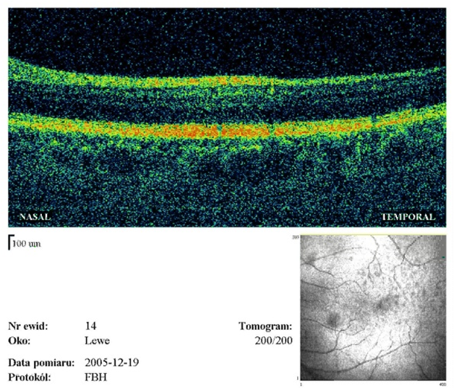
Przelot przez siatkówkę
Starcze zwyrodnienie siatkówki

Slide 16
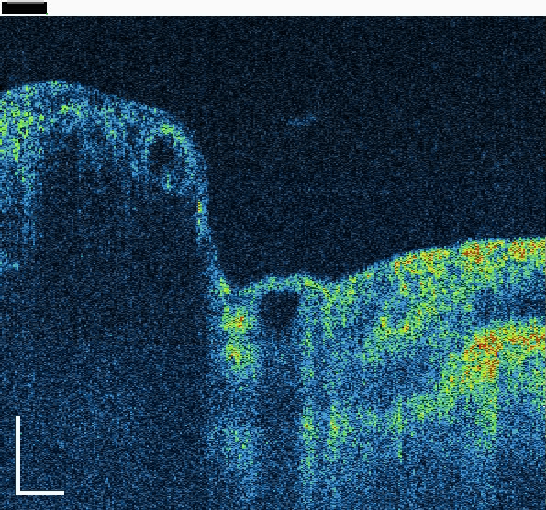
Dzięki dużej szybkości toruńskiego tomografu można robić filmy tomograficzne
Tarcza nerwu wzrokowego człowieka in vivo
Rejestracja: 33 fr/s
Odgrywanie: 33 fr/s
Komputerowa analiza obrazu.
0.2 mm

Slide 17
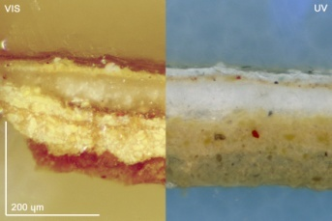
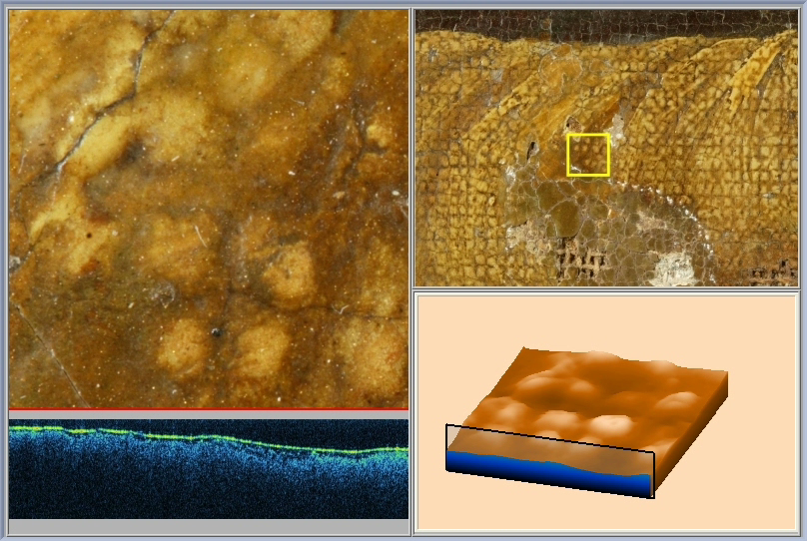
Badanie werniksu metodą nieinwazyjną
Przekrój próbki pobranej metodą tradycyną:
7 mm
Przekrój tomograficzny
7 mm
17
Notes:
17

Slide 18
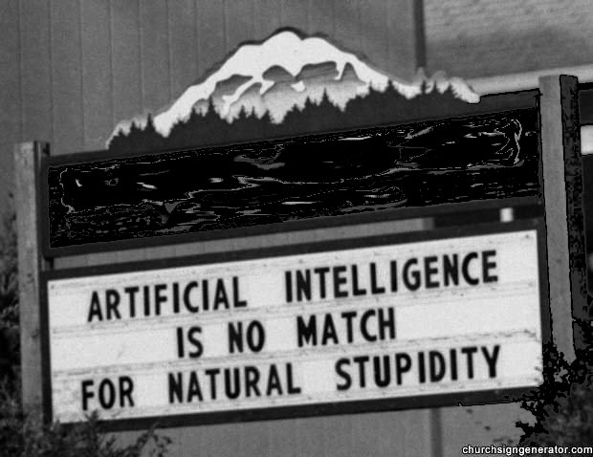
Sztuczna inteligencja
… nie może sprostać ludzkiej głupocie.

Slide 19
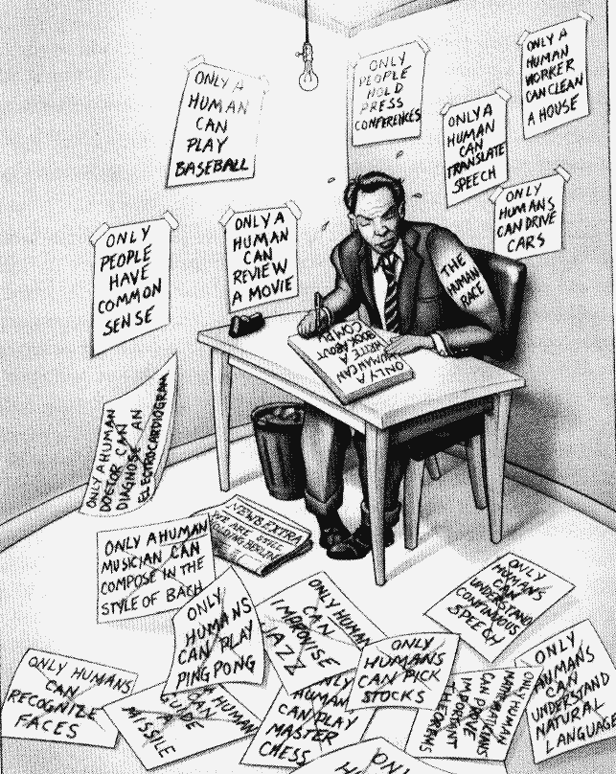
Tylko ludzie mogą ...
a raczej mogli kiedyś robić wiele rzeczy, które teraz robią komputery ...
co roku jednak lista tych rzeczy staje się coraz dłuższa.
Dlaczego komputery nie miałyby tworzyć i myśleć sprawniej niż ludzie?

Slide 20
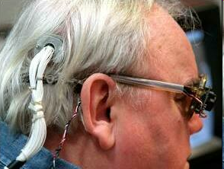
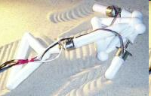
Niedawno zrobiono …
Roboty - zabawki, pieski AIBO, roboty domowe – Wakamaru;
roboty rozpoznające emocje i reagujące w emocjonalny sposób;
superkomputery o szybkościach 10¹⁵ op/sek, pamięciach ~1TB RAM, szybkość/pamięć rzędu ludzkiego mózgu.
możliwości zbudowania kwantowego komputera;
kwantowa teoria informacji to nasza specjalność;
implanty do nerwu ucha stosuje się rutynowo;
sztuczna siatkówka znajduje się w fazie testów,
przeszczepiono głowę małpie (niedługo nam?);
znacznie postępy w sprzężeniu mózg-komputer, bezinwazyjnie (EEG)
jak i podłączając kamerę bezpośrednio do kory wzrokowej;
mózg małpy steruje robotem na odległość 900 km;
ewolucja robotów: zaprojektowane przez komputerowe
programy, zbudowane przez roboty, obserwowane w
środowisku i automatycznie ulepszane przez programy;
Powstają projekty globalnych symulatorów mózgu.

Slide 21
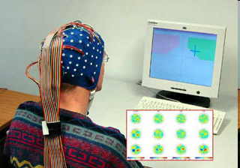
W ciągu 5 lat uda się …
komputery osobiste osiąga wydajność rzędu Tflp (1/1000 mózgu), superkomputery znacznie przewyższą mózgi;
WWW 3D pokaże możliwości cyberprzestrzeni i teleimersji;
większość transakcji w elektronicznych sklepach i urzędach zachodzić będzie pomiędzy ludźmi i awatarami;
tłumaczenie na żywo (przez telefon lub PDA) używane będzie często;
technologia zdrowego rozsądku pozwali na wyszukanie dowolnej informacji i inteligentne odpowiadanie na dowolne pytania;
tradycyjne nauczanie zastępowane będzie komputerowym;
powstaną roboty-zabawki i roboty opiekuńcze
rozpoznające i wyrażające całą gamę emocji;
bezpośrednie sprzężenie mózg-komputer będzie
używane przez niewidomych, głuchych,
sparaliżowanych, furiatów …
powstaną nowe zawody,
zabraknie projektantów awatarów ...

Slide 22
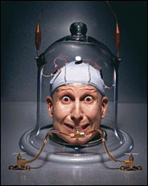
Kilka zwariowanych projektów
Programy
Sztuka
Mózgi
Ludzie
Programy: podstawy inteligencji obliczeniowej, systemy uczące się, integracja metod uczenia, selekcji informacji i meta-uczenia, czyli tego jak się nauczyć uczyć (neuro)komputery.
Sztuka: obrazy i dźwięki tworzone przez komputer lub interaktywnie.
Mózgi: symulacja, pień mózgu i procesy oddychania, przytomności, informatyka neurokognitywna, rozumienie, intuicja, wyobraźnia i kreatywność programów.
Ludzie: obserwacja niemowląt, kierowanie ich rozwojem, testy
zdolności poznawczych dzieci, badanie talentu.

Slide 23

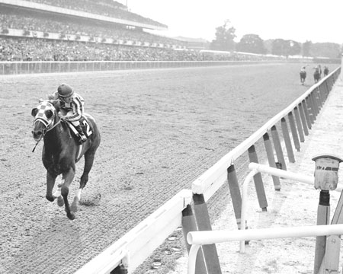
Ghostminer
Strona projektu w FQS - Google: ghostminer
Zrealizowany w KIS w latach 1998-2004, w kategorii
data mining, wspomaganie decyzji, business intelligence.
GhostMiner sprzedawany jest przez Fujitsu jako narzędzie do analitycznej eksploracji danych (data mining).
Klienci: uniwersytety, politechniki, instytuty badawcze, banki i firmy w Polsce, Austrii, Australii, Chinach, Czechach, Holandii, Indiach, Japonii, Kanadzie, Niemczech, Norwegii, Singapurze, Wielkiej Brytanii i USA.
Np. Abbott Laboratories używa GhostMiner'a do badań oraz odkrywania właściwości wielowymiarowych danych naukowych.
Intemi (Inteligent Miner), nasz program nowej generacji, oparty na ideach meta-uczenia powinien zostawić konkurencję daleko w tyle …

Slide 24
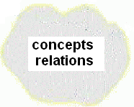
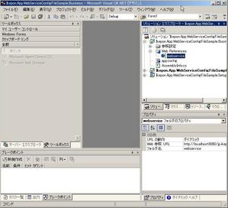
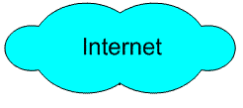
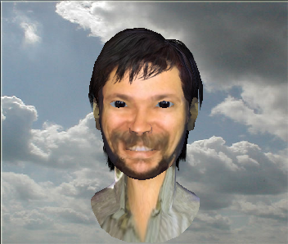

Pytania
Pamięć semantyczna
Zastosowania, szukanie,
gry słowne, 20 pytań.
HIT – naturalny interfejs
interfejs graficzny
http://diodor.eti.pg.gda.pl
Organizuj
Oznaczanie części
mowy+ ekstrakcja fraz
weryfikuj
Słowniki w sieci,
ontologie, aktywne
szukanie, dialog z
użytkownikiem,
gry słowne.
Parser
poprawiaj

Slide 25

HIT
HIT = Humanized InTerfaces, czyli naturalne interfejsy
w komputerach i telefonach.
Cel daleki: budowa sztucznego umysłu, czyli systemu
z którym będziemy mogli mieć podobne relacje jak z ludźmi.
Cel bliski: integracja wielu technologii, stworzenie modularnej platformy dla HIT, składającej się z mówiącej głowy, syntezy mowy, kontroli zachowania, wyrazu twarzy, gestów, percepcji słuchowej, wzrokowej, rozpoznawania mowy, lokalizacji obiektów, rozpoznawania osób po głosie i twarzy, dostępu do baz danych i informacji z Internetu, pamięci i kojarzenia faktów.
Liczne zastosowania, ale wąsko określone, nie uniwersalna AI.
Wielki rynek programów dla urządzeń przenośnych, bez klawiatury, które mają zbyt wiele możliwości by je wykorzystać.
Współpraca z NTU Singapur/SNU Seoul, Korea.

Slide 26

Architektura HIT/DREAM
Web/text/
databases interface
Text to speech
NLP
functions
Natural input modules
Behavior
control
Talking
head
Cognitive functions
Control of devices
Affective
functions
Specialized
agents
DREAM: funkcje poznawcze + kontrola w czasie rzeczywistym, część oprogramowania HIT do percepcji, języka i funkcji afektywnych.

Slide 27


Symulowana głowa i gra w 20 pytań
Mówiąca głowa oparta na awatarach Hapteka.
Rozpoznawanie i synteza dźwięku nie jest problemem, kontrola symulowanej głowy również, kluczowa jest wiedza o świecie i wymyślanie inteligentnych pytań.

Slide 28


Zabawy słowne
Gry słowne były popularne na długo przed komputerami ...
Były bardzo przydatne do rozwoju zdolności analitycznego myślenia.
Budowa pamięci semantycznej na dużą skalę: podstawa wszystkich zastosowań wymagających rozumienia tekstu i mowy.
Co można wtedy osiągnąć?
Gra w 20 pytań i inne gry słowne, tekstowe i mówione.
Testy szkolne, kwizy realizowane na serwerach przez telefon.
Uściślanie zapytań dla wyszukiwarek internetowych: znajdywanie dobrych pytań wymaga wiedzy i kreatywności.
Identyfikacja obiektów na podstawie ich opisu, np. roślin czy ptaków.
Boty prezentujące informację, boty w środowiskach wirtualnych.
Osobiste awatary przekazujące wiadomości i negocjujące.
Serwer do tworzenia nowych, oryginalnych nazw dla produktów, stron internetowych czy firm, na podstawie ich opisu.
Zbudować Internet semantyczny, w którym wyszukiwarki będą rozumieć co szukają, tworzyć sensowne sieci powiązań między projektami/ludźmi.

Slide 29

Co to jest?
Jak zidentyfikować takie obiekty za pomocą wyszukiwarki?

Slide 30

Kodowanie ICD-9
Analiza wypisów ze szpitala i automatyczne przypisywanie kodów dla firm ubezpieczeniowych: czy można to zrobić automatycznie?
5 programów poradziło sobie równie dobrze jak 3 firmy komercyjne!

Slide 31
Cel: mały mózg dla robocika (cy)
Computational Platform, Simulation Environment and Integration
Neuroscience and Development
Vision
Speech
Tactile
Learning of PFC goals
Memory System
Motor Control
Feedback Attention Control system
Working Memory
Atomization system
Reasoning System
Value Maps
Drive and Intrinsic reward system
Action/Object reward system
Jak z prostych oddziaływań neuronów powstaje świat wewnętrzny?
Teoria i pierwsze kroki w stronę globalnego symulatora mózgu.

Slide 32


Modele funkcji mózgu
Uwzględnia się wiele obszarów, np. dla wzroku LGN, V₁, V₂, V₄/IT, V₅/MT
Można zbadać możliwe zaburzenia funkcji =>
psychiatria generatywna.
Modele intuicji,
wyobraźni, sensu słów, powstawania wrażeń, świadomości …
Analiza sygnałów EEG,
wykorzystanie do sterowania (BCI).

Slide 33

Twórz maszyno, twórz
Zrozumienie sposobu analizy i tworzenia słów w mózgach pozwala na sformułowanie algorytmów, które w podobny sposób będą tworzyć nowe słowa, np. na podstawie opisów produktów lub usług.
Przykład pośredniego etapu radosnego słowotwórstwa sieci neuronowej:
ardyczulać ardychstronnie, ardywialić ardyklonnie,
ardywializować ardywianacje, argadolić argadziancje,
arganiastość arganastyczna, arganianalność arganiczna,
argasknie argasknika, argulachny argatywista,
argumialent argumiadać argumialenie argumialiwić
argumowny argumofon argumował argumowalność
Czy "argumiadać" to nie piękne słowo?
Kojarzy się z kimś, kto argumentuje tak intensywnie, że ujada.
Proces tworzenia słów da się analizować teoretycznie i eksperymentalnie.

Slide 34


Aaron – malarz
Meeting On Gauguin's Beach, Aaron, with Decorative Panel, Olej, 1988 Olej 1992

Slide 35



Sztuka
Potęga ewolucji … czy telewizor może odczytać nasze myśli i tworzyć interesujące obrazy? Tworzyć złudzenia?

Slide 36


Wirtualne instrumenty
Nie tylko grafika potrzebna jest do wirtualnych światów.
Wystarczy kilkaset równań opisujących fale dźwiękowe w prawdziwym instrumencie i możemy stworzyć dowolny instrument!
Niestety, w równaniach jest kilkaset parametrów ale ich
optymalizacja może przekroczyć możliwości człowieka.
Klasyczne instrumenty nie zostałyby dzisiaj dopuszczone do użytku!
Przykłady: Klarnet Saksofon Trąbka
Wiolonczela

Slide 37

Monitorowanie niemowląt
Urządzenia monitorujące: przekazują dźwięk, czasami obraz,
grają muzyczkę + mierzą temperaturę, rzadko czujniki ruchu.
Rynek ~ wielu miliardów euro.
Brak: czujników oddechu, smoczka telemetrycznego z ciągłym pomiarem temperatury.
Obserwacja częstości i siły ssania u małych niemowląt jest podstawą do wnioskowania o ich stanie pobudzenia, zainteresowaniu jedzeniem lub zabawą.
Alarm w przypadku zaburzeń oddychania, zapobiegnie zespołowi nagłej śmierci niemowląt (główna przyczyna zgonów do 1 roku).

Slide 38


Rozwój niemowląt
Projekt inteligentnej kołyski i zabawek
kognitywnych, do wczesnej diagnostyki,
wykrywania nieprawidłowości rozwoju,
ciągłego monitorowania dziecka i ukierunkowania rozwoju.
Inteligentna kołyska: czujniki ruchu, smoczek telemetryczny, mikrofony i kamery.
Stymulacja słuchu, wzroku i dotyku, analiza reakcji.
Stymulacje rozwoju słuchu fonematycznego umożliwią dzieciom naukę dowolnego języka, w tym języków tonalnych.
Stymulacje rozwoju słuchu muzycznego.
Rozwój inteligencji przez stymulację pamięci roboczej.
Rozwój ciekawości i potrzeby działania dziecka.
Patent: Układ aktywnego stymulatora ośrodków mowy, zwłaszcza niemowląt i dzieci (2002).

Slide 39

Szybkość/pamięć

Slide 40


Niech moc będzie z Wami!

Slide 41

Nadchodzą interesujące czasy!
Dziękuję za zsynchronizowanie swoich neuronów
Google: W Duch => Prace, referaty, wykłady

